Slide 1
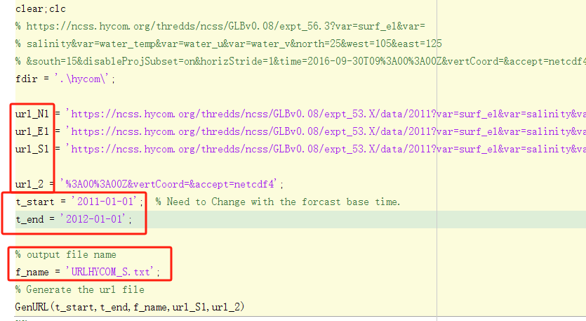
利用 Power shell + curl + matlab 下载HYCOM数据 （房巍巍）
首先在 gen_HYCOMURL.m
文件中修改需要下载的HYCOM文件的url 前缀和后缀，以及对应的时间范围
f_name 是输出文件名

Slide 2
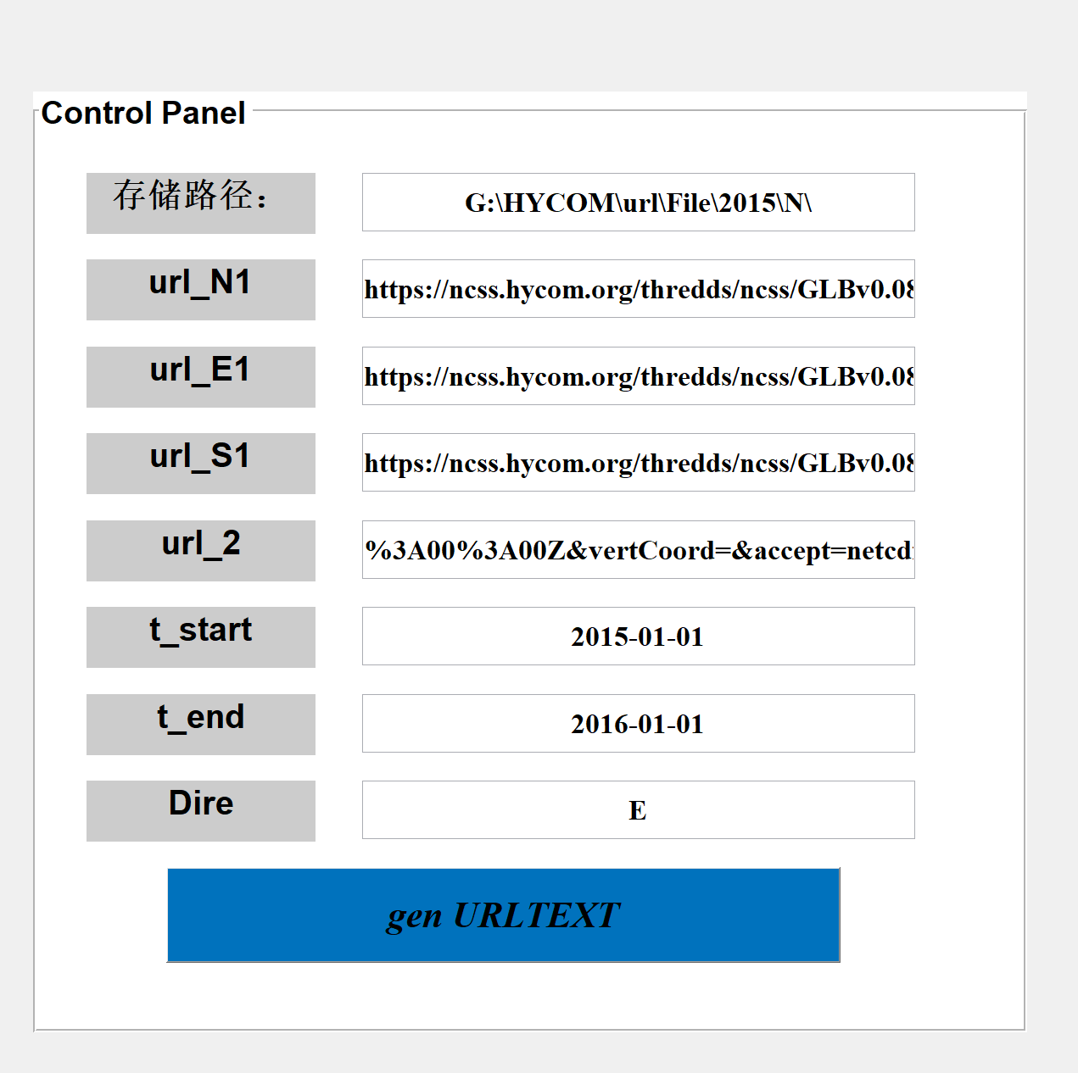
1、利用run_HYCOMURL生成URL文件
Dire 是对应上面 url_N1，E1，S1，中的字母，所以注意需要哪个url的时候，Dire就要选择合适的字母

Slide 3
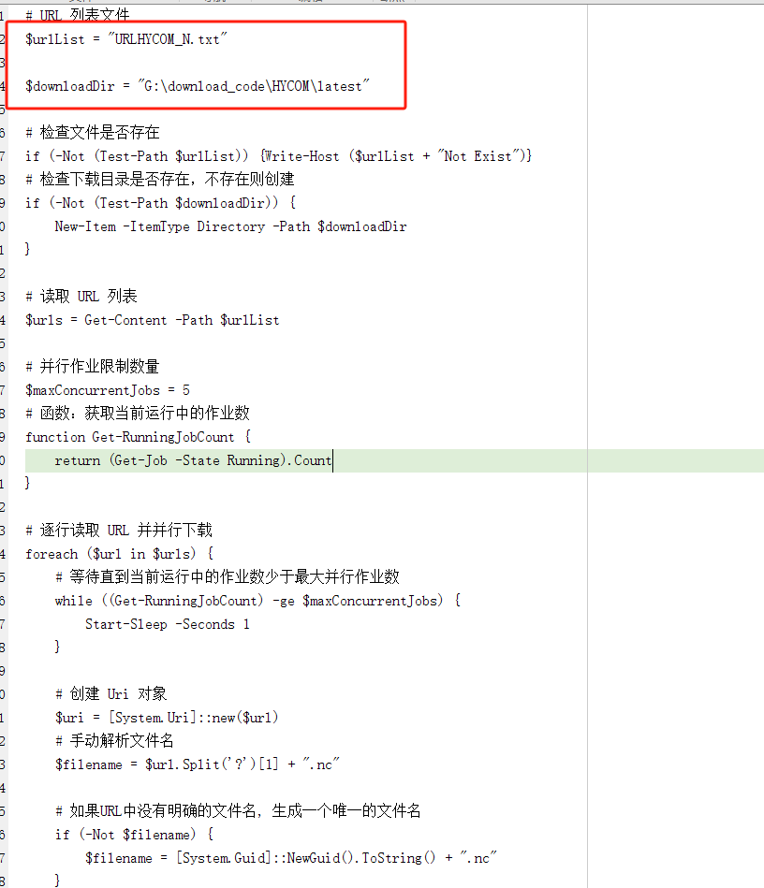
其次在 downloadN.ps1文件中，修改要读取的urllist文件名，以及下载保存的路径位置

Slide 4
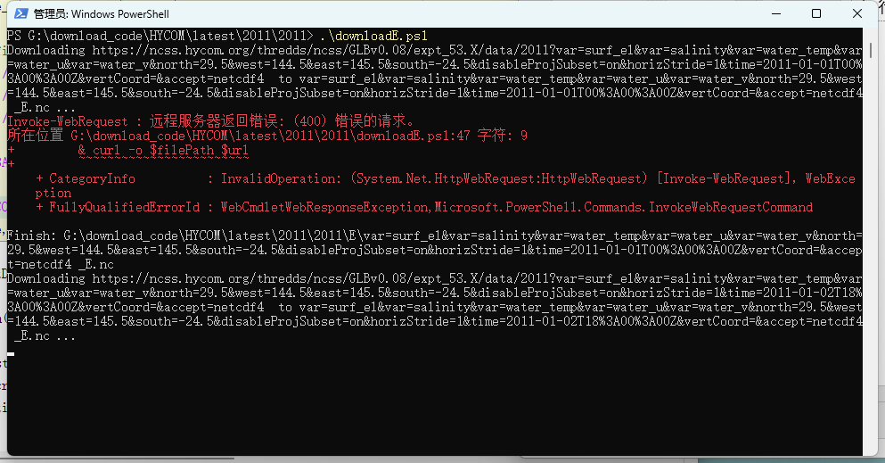
然后在你的 downloadE.ps1路径下，运行这个程序

Slide 5
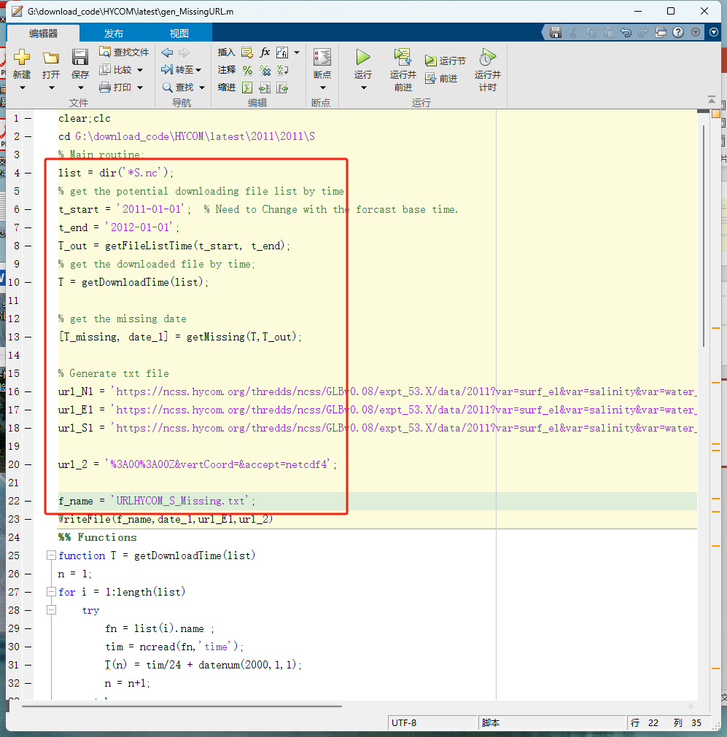
最后通过修改这些变量，检查漏过的数据以及有问题的数据，重新生成一个 mising的txt file，然后重新下载

